Slide 1
第24章 高级应用开发
性能调优
性能测试基准
应用系统开发的其他问题
标准化

Slide 2
性能调优
系统性能调优: 调整各种参数和设计选项,以改善针对特定应用的性能.
  模式和事务设计
  数据库参数
  硬件
执行性能调优的人
  应用开发者
  DBA

Slide 3
改善面向集合特性
应用程序经常频繁执行一个查询Q(p),每次执行时参数p的值不同.
  每次调用的开销:服务器上的处理开销+与服务器的通信开销
  将多个查询合并为一个查询
例如: 应用程序对各系循环, 每次循环执行如下SQL查询
  select sum(salary)
  from instructor
  where dept_name = ?
  如果表instructor在dept_name上没有聚簇索引,则每次执行都导致表扫描
  即使有索引, 对每个系名都需要一次随机I/O操作

Slide 4
改善面向集合特性(续)
相反, 执行如下单一查询可获得各系薪酬总额:
  select dept_name, sum(salary)
  from instructor
  group by dept_name
  一遍扫描instructor表, 避免为每个系查询时导致的随机I/O
  利用一轮通信即可将结果取到客户端
  客户端程序即可遍查该结果中各系的薪酬汇总
在许多情况下, 将多个SQL查询合并成单个查询可以大幅降低执行代价
  例如: instructor表很大, 系很多

Slide 5
改善面向集合特性(续)
JDBC API提供称为批量更新功能,可以用一轮与数据库的通信执行一批插入操作.
  没有此功能时, 每插入一条记录都需要一轮通信
C/S系统中常用的另一种技术:存储过程.
  存储在DB中的查询,预编译
  客户端可直接调用,无需编译
  通信开销极小:只需传送调用命令而非整个查询
改写包含嵌套子查询的复杂查询
  许多查询优化器尚不能很好地优化这种查询
  去相关性: 查询优化器或手动改写

Slide 6
批量加载
批量加载: 将大量数据加载到DB中
如果通过分开的insert语句来执行插入: 性能很差
  每次解析语句的开销
  更重要的是: 为每条插入元组进行完整性约束检查和更新索引的代价
如果批量插入:
  完整性约束检查和索引更新即可以更加面向集合的方式来执行

Slide 7
批量导入/导出
多数数据库系统都有批量导入/导出实用程序
批量导入
  从文件读数据, 并以高效方式执行完整性约束检查和索引维护
  数据文件格式: CSV, XML, 或者依赖于数据库系统的二进制格式等
批量导出

Slide 8
批量更新
例如
  update department set budget = budget +
  ( select amount from funds_received
  where funds_received.dept_name =
  department.dept_name)
  where exists(
  select * from funds_received
  where funds_received.dept_name =
  department.dept_name);
SQL:2003提供merge完成这类任务.

Slide 9
瓶颈定位
多数系统的性能通常受制于一个或几个组件,称为瓶颈.
  例如一个程序花80% 时间在一个小循环上, 而其他代码占用20% 时间
    值得对这占用80％时间的代码进行改善
系统调优就是发现瓶颈, 并改善导致瓶颈的系统组件, 从而去除瓶颈
消除一个瓶颈常常暴露出另一个
解决瓶颈问题就是不断去除瓶颈直至平衡
非瓶颈组件可用便宜的低性能部件替换

Slide 10
发现瓶颈
不同于简单程序, 数据库可建模为排队系统
  事务向数据库系统请求各种服务
    如 CPU, 磁盘I/O, 锁
  每个服务都有一个与之关联的队列
    小事务所花时间多数是在队列中等待服务而非执行代码
数据库系统中的瓶颈典型地发生在当某个服务具有极高使用率时
  相应地有个很长的队列
    如果请求到达是一致随机分布的, 队列长度随使用率指数增长
  故资源使用率应保持足够低.
    经验规则: 70% 左右的利用率较合适, 避免超过90%

Slide 11
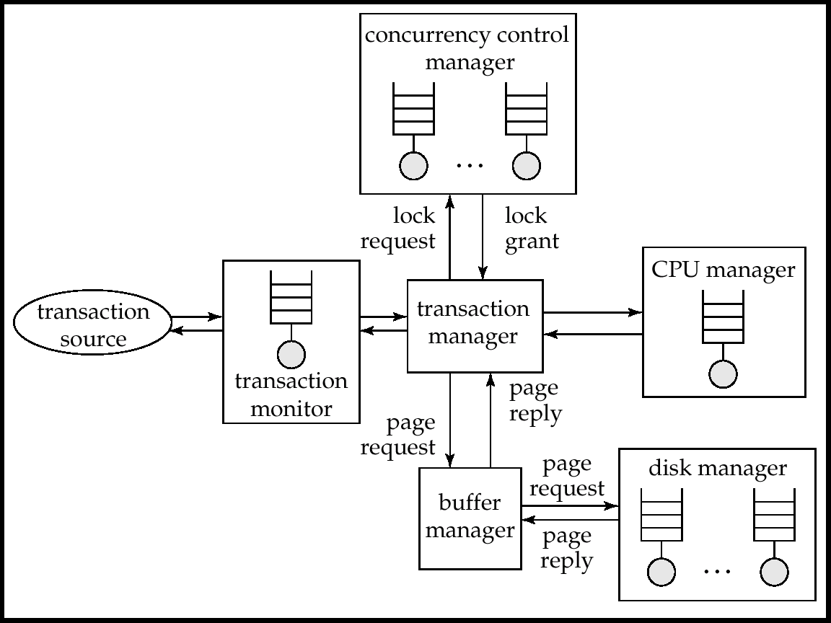
数据库系统中的队列

Slide 12
可调参数
DBA可在三个层次对数据库系统调优:
  硬件:例如增加磁盘或使用RAID, 增加内存, 移到更快的处理器上.
  数据库系统参数:例如缓冲大小, 检查点间隔.
    系统应尽可能自动调优.
  高层数据库设计:如模式, 索引与事务
三个层次相互影响,必须整体考虑.

Slide 13
硬件调优
事务需要I/O
  事务处理系统调优的一个重要因素是确保磁盘子系统能处理I/O操作的频率
    当今典型的磁盘支持大约每秒100次随机I/O操作
    假设每个事务只需要 2 次随机I/O操作. 则每个磁盘每秒能支持50个事务
    为了支持每秒n 个事务, 我们需要把数据分到 n/50 个磁盘上
通过将更多数据保持在内存可减少每事务的I/O操作数
  如果所有数据都在内存中, 只需对写进行磁盘操作
  将频繁使用的数据保持在内存中减少了磁盘I/O, 减少了所需磁盘数, 但花费了内存代价

Slide 14
硬件调优: 五分钟规则
问题: 什么数据要保持在内存中?
  若某页每秒被访问 n 次, 将它保持在内存中可节省:
    n × ( 每个磁盘驱动器的价格/ 每磁盘每秒存取数)
  将该页保持在内存中的代价:
    每兆内存的价格 / 每兆内存的页数
  损益两平点: 使得上面两个代价相等的n 的值
    如果存取数更多, 则节省大于花费
经验规则--5分钟规则: 如果某页的使用频率超过每5分钟一次, 该页就应该缓存在内存中.
  值得购买足够的内存缓存所有这样的数据页!
  对其他页, 购买足够磁盘以支持所需的I/O频率
  用当前的价格可得:2小时访问一次的页就值得放在内存.

Slide 15
硬件调优: 一分钟规则
对于顺序存取的数据, 每秒可以读更多的页.
假设每次读取1MB 的数据,几年前有经验规则--
1分钟规则: 顺序存取的数据如果1分钟至少存取一次, 就应该缓存在内存中.
用当前的磁盘和内存价格: 30秒左右.
这两条经验规则只考虑磁盘I/O,未考虑响应时间.否则可能需要把非频繁访问的数据也缓存在内存中.

Slide 16
硬件调优: 闪存/固态硬盘
经常存取的数据可存储在闪存上,而非磁盘上.
闪存作为缓冲区:持久缓存
  每一块在磁盘上有永久位置,但写入闪存而非磁盘
  闪存满时,回收不常用的块
  更新过的块要写回磁盘

Slide 17
模式调优
垂直划分关系以分隔经常存取的数据
  例如, 将course (course_id,title,dept_name,credits) 分割成两个表(course_id, credits) 和(course_id,title,dept_name),前者更常访问.
  列存储: 极端情形是每个属性存储在一个文件中.DW应用常用.
通过存储去规范化关系改善性能
  例如, 存储instructor 和department 的连接; 则对系里的每个教师都重复存储了系的信息, 但是不必重复计算连接
  使用物化视图
    代价: 更多空间,以及更新时保持一致性
将在一个频繁请求的连接中匹配的元组聚集存储在同一磁盘页上,

Slide 18
索引调优
索引调优
  创建合适的索引以加速较慢的查询
  删除过多的索引以加速较慢的更新(在查询和更新之间权衡)
  选择合适的索引类型 (B-树/散列)
    例如, 范围查询适合用B树索引而非散列索引
  选择聚簇索引
    能使大多数查询/更新受益的索引应当成为聚簇索引
多数商用数据库系统提供索引调优向导检查查询和更新(工作负载)的过去历史并推荐哪些索引会对工作负载最好

Slide 19
使用物化视图
物化视图：可以帮助加速某些查询
  特别是聚合查询
开销
  空间
  视图维护所花的时间
视图维护
  立即视图维护: 作为更新事务的一部分进行
    更新事务要付出的时间开销
  延迟视图维护: 仅当需要访问时才进行或周期性维护
    更新事务不受影响, 但在更新前, 视图可能与数据库不一致
比反规范化模式更可取, 因为视图维护是系统的职责, 而非程序员的
  避免由于更新程序中的错误导致的不一致性

Slide 20
使用物化视图(续)
如何选择物化视图集合
  引入一个物化视图以有利于一种事务类型, 但可能伤及其他事务
  物化视图选择依赖于代价
    用户通常对实际操作代价没有概念
  总之, 人工选择物化视图是枯燥冗长的, 且难以做出好的选择
某些数据库系统提供工具以帮助DBA选择物化视图
  “物化视图选择向导”

Slide 21
物理设计的自动调优
多数商用DBS提供工具帮助DBA进行
  索引选择
  物化视图选择
自动选择工具的实现
  生成工作负载
    记录一段时间内执行的查询和更新
  工作负载压缩
    用少量的查询/更新代表总的工作负载
  利用查询优化器选择有益于工作负载的索引和物化视图
    穷尽所有组合是不可能的
    贪婪法:评估代价,选最优;余下的重新评估,再选最优…

Slide 22
并发事务调优:读写竞争
不同类型的事务并发执行会因锁竞争导致性能低下
读写竞争:日常小事务+大查询(如数据分析)
  为大查询使用快照隔离, 避免竞争.例如SQL Server:
  set transaction isolation level snapshot
  或等到不繁忙时再统计查询
  或采用较弱一致性级别

Slide 23
并发事务调优:写写竞争
写写竞争: 锁机制下, 频繁更新的数据项(更新热点)可导致大量事务等待,因此性能差
即使在快照隔离下,更新热点也有问题:写验证失败导致频繁的事务中止
更新热点例:序号计数器
  为待插入到DB中的数据项分配唯一标识:读取并递增序号计数器
  为提高并发度,事务读取并递增序号计数器后立即释放之.
    若事务回滚,是否回滚序号计数器?
      T1取号a;T2取号a+1; T1中止,回滚计数器(回到a或a+1);...Tx取号a+1!
      不应回滚.但会导致序号空缺
  SQL标准:create sequence或为某个属性指定为IDENTITY

Slide 24
长事务调优
长更新事务
  带来日志性能问题
    在事务完成前日志满,导致事务回滚
    长事务阻塞日志删除旧记录, 同样导致日志满
  增加崩溃后的恢复时间
解决方法:
  对单个事务的更新数目进行限制
  将长更新事务分解成一组小更新事务,称为minibatch事务
    可能导致部分更新提交
长事务还可导致锁表满
  自动锁升级:大量元组锁自动升级为页锁乃至表锁

Slide 25
性能模拟
使用排队模型进行性能模拟对预测瓶颈以及调优的效果是很有用的, 即使没有存取真正的系统
模拟模型通常只考虑每个服务的主要方面,而省略一些细节
  对服务时间建模, 但忽略服务细节
    例如用平均磁盘读时间作为磁盘读时间的近似
可以在模型上做实验, 以提供诸如平均吞吐量/响应时间这些度量的估计值
可以在模型中调整参数, 然后在真实系统中复制
  例如磁盘数, 内存, 算法等等

Slide 26
性能测试基准
性能测试基准:用来定量测度软件系统性能的标准化任务集
对于比较数据库系统很重要, 尤其是当系统越来越遵循标准时,性能成为区分因素.
常用的性能度量:
  吞吐量 (每秒事务数, 或TPS)
  响应时间 (从提出事务到返回结果的时间延迟)
  每TPS的代价
  可用性或者平均无故障时间

Slide 27
任务集
用单个任务来测量系统性能是不够的
  不同系统对不同任务有不同性能
用多个任务, 就涉及各任务性能值的综合计算
  例如: 假设A系统以99tps运行任务T1, 以1tps运行任务T2; B系统以同样的50bps运行T1和T2. 还假设工作负载中两种任务均匀混合
  不能用算术平均综合: A,B系统的平均吞吐量同为50 tps, 而实际上如果T1和T2类型各1个事务的话,A需要0.01+1秒,B需要0.04秒.
  A平均每个事务0.505秒,平均吞吐量为1/0.505=1.98 tps.B每事务0.02秒,吞吐量50tps.
  调和平均: n
  事务间的干扰(如锁竞争)甚至使得调和平均也不正确.
1/t₁ + 1/t₂ + … + 1/t_{n}

Slide 28
数据库应用的类别
联机事务处理 (OLTP)
  要求高并发性和加速提交处理的聪明技术,以支持频繁的更新事务
决策支持应用(包括OLAP)
  要求好的查询求值算法和查询优化
某些数据库系统的体系结构被调优成适合两类应用之一
  如Teradata DBC系列就是调优成适合决策支持的
其他数据库系统试图在两类需求之间平衡
  如Oracle, 对长的只读事务有快照支持
混合类型的应用中,事务间有干扰.
  例如:长的决策支持事务可能获得很多锁,阻碍更新事务的执行

Slide 29
TPC测试基准
事务处理性能委员会(TPC)定义了一系列测试基准标准
  表, 元组数(非固定,是声称tps的倍数)
  性能用吞吐量(TPS)度量, 还考虑响应时间,每TPS价格
TPC-A: 模拟银行应用.只有单一类型的事务(存款取款)的OLTP
TPC-B: 测试DBMS与OS核心性能.将TPC-A中的用户,通信,终端部分去掉
TPC-C: 模拟一个库存系统的复杂OLTP应用(输入和提交订单,付款,检查订单状态,监控库存等)
  广泛用于OLTP测试基准
  更近期的TPC-E也是针对OLTP,基于经纪公司.

Slide 30
TPC测试基准(续)
TPC-D: (Decision)决策支持应用.模拟一个销售/分发应用(DB大小以GB为单位)
TPC-H: (ad hoc)基于TPC-D 并附加若干查询
  模拟不能提前预知的ad hoc查询
  禁用物化视图
  只允许在主键和外键上的索引
TPC-R: (Reporting) 与TPC-H相同, 但对物化视图和索引没有限制
TPC-W: (Web商务) 对一个Web书店的建模, 是点到点Web服务的测试基准, 兼具静态和动态生成的网页
  每秒Web交互数WIPS

Slide 31
其他测试基准
OODB事务需要一套不同的测试基准.
  OO7 测试基准具有若干不同操作, 并为每种操作提供单独的测试基准数值
  原因: 难以定义什么是典型的OODB 应用
XML 的测试基准正在讨论中

Slide 32
应用程序测试
程序测试
  需要设计一个测试用例集
  不是一次性完成的
  每次修改可能带来新的bug
数据库应用程序测试
  测试用例包括两部分: 数据库状态, 程序输入
  测试用例应能发现一些细微差别:例如连接与外连接
  如果测试用例更新了DB, 正确性体现在显示输出和DB状态中
  一个用例更新DB会影响其他用例的测试预期结果,造成误判: 恢复
  性能测试:测试DB须与真实DB相当

Slide 33
遗产系统
遗产系统是与当代标准和系统不兼容但是仍处于生产应用的老一代系统
  例如运行于主机之上的用Cobol写的应用
    今天的热门新系统是明天的遗产系统!
将遗产系统应用移到更现代的环境中是有问题的
  非常昂贵, 因为遗产系统可能涉及多年来形成的几百万行代码
    原来的程序员通常不再找得到
  从老系统转换到新系统也是问题
    稍后详述
一种方法: 在遗留应用之上构造包装器(wrapper)层以允许新系统与遗留应用之间的互操作
  例如使用 ODBC 或OLE-DB 作为包装器

Slide 34
替换遗产系统
逆向工程: 检查遗产系统代码, 以便重写应用
  遗留系统经常没有文档或只有过时的文档
  用ER或OO模型给出遗产系统的模式设计
  找出实现了哪些过程和进程, 以得到对系统的一个高层模型
重建工程: 紧随逆向工程而进行新系统的设计
  在此过程中对现有系统设计进行了改进

Slide 35
应用迁移
从老系统到新系统的切换是个问题
  生产系统是每天要用的, 生成新数据
  暂停系统可能导致整个公司的活动停顿, 带来巨大损失
大爆炸方法
  实现完整的新系统
  将来自遗产系统的数据加载到新系统
  关闭老系统并开始使用新系统
  这个方法的危险性: 用户不熟悉新系统,新代码有错误或性能问题
杞人忧天(Chicken-little)方法
  一次只替换遗产系统的一部分:例如先替换用户界面
  对能从遗产系统分离出来的功能使用新系统
  遗产系统和新系统共存一段时间

Slide 36
标准化
当代数据库系统的复杂性和互操作需求导致了一系列标准.
  程序设计语言的语法和语义
  应用程序接口中的函数
  数据模型 (如面向对象/对象关系数据库)
正式标准是由标准化组织(ANSI, ISO) 或工业界团体, 通过公开过程开发的标准.
事实标准是被广泛接受的标准而没有经过任何正式认可过程
  由统治性厂商(IBM, Microsoft) 定义的标准经常成为事实标准
  事实标准常经历一个正式认可过程并成为正式标准

Slide 37
标准化(续)
预见标准引领市场, 所定义的特性由厂商以后实现
  确保未来产品的兼容性
  但常常变得很庞大和笨拙, 因为标准组织可能没有足够注意易实现性 (如SQL-92 或SQL:1999)
反应标准试图对厂商已经实现了的特性进行标准化, 而且很可能以不同方式标准化.
  可能难以说服厂商去改变已经实现了的特性. 如OODB系统

Slide 38
SQL标准历史
SQL由 IBM 在七十年代末八十年代初开发
SQL-86 是第一个正式标准
IBM SAA SQL标准, 1987年
SQL-89向 SQL-86 增加了在很多系统中已经实现的特性
  是个保守标准
SQL-92向SQL-89增加了许多新特性(先行标准)
  定义了遵从级别(入门级, 中间级和完全级 )
  即使现在也只有极少数据库厂商完全实现了SQL-92

Slide 39
SQL标准历史(续)
SQL:1999
  增加了多种新特性:扩展数据类型,面向对象,过程,触发器等.
  分成若干部分
    SQL/Framework (Part 1): 总论
    SQL/Foundation (Part 2): 类型, 模式, 表, 查询/更新语句, 安全性等
    SQL/CLI (调用级接口) (Part 3): API
    SQL/PSM (持久存储模块) (Part 4): 过程扩展
    SQL/Bindings (Part 5): 适应各种嵌入语言的嵌入式SQL

Slide 40
SQL标准历史(续)
更多部分正在标准化进程中
  Part 7: SQL/Temporal: 时态数据
  Part 9: SQL/MED (外部数据管理)
    数据库与外部数据源的接口
      允许将其他数据库甚至文件视为本数据库的一部分
  Part 10 SQL/OLB (对象语言绑定): 在Java中嵌入 SQL
  略去的第6 和第8 部分所涉及的内容离标准化还早

Slide 41
SQL标准历史(续)
SQL:2003
  由9部分组成:
    Part 1: SQL/Framework
    Part 2: SQL/Foundation
    Part 3: SQL/CLI (Call-Level Interface)
    Part 4: SQL/PSM (Persistent Stored Modules)
    Part 9: SQL/MED (Management of External Data)
    Part 10: SQL/OLB (Object Language Binding)
    Part 11: SQL/Schemata
    Part 13: SQL/JRT (Java Routines and Types)
    Part 14: SQL/XML
  Parts 5, 6, 7, 8, 12缺
SQL:2006和SQL:2008

Slide 42
数据库连接标准
开放数据库连接(ODBC) 标准用于数据库互连
  基于X/Open consortium开发的调用级接口(CLI)
  定义应用编程接口, 以及在不同遵从级别上必须支持的SQL 特性
JDBC标准用于Java
X/Open XA 标准定义了事务管理标准以支持分布式两阶段提交
OLE-DB: 类似ODBC的API, 但意在支持非数据库数据源如平坦文件
  OLE-DB 程序可以与数据源交流以查出支持什么特性
  接口语言可能是SQL的一个子集
ADO (Active Data Objects): 易用的连到OLE-DB的接口

Slide 43
面向对象数据库标准
对象数据库管理小组(ODMG) 标准用于面向对象数据库
  1993 第一版, 1997第二版, 2000第三版
  提供了独立于语言的对象定义语言 (ODL) 以及若干针对特定语言的绑定
对象管理小组(OMG)标准针对基于对象的分布式软件
  Object Request Broker (ORB) 提供了对分布式对象的透明消息分发
  Interface Definition Language (IDL) 用于定义独立于语言的数据类型
  Common Object Request Broker Architecture (CORBA) 定义了ORB和IDL规范

Slide 44
基于XML的标准
用于电子商务的若干基于XML的标准
  例如RosettaNet (供应链), BizTalk
  定义目录, 服务描述, 发票, 订单, 等等.
  XML wrappers 用来导出从关系数据库到XML的信息
Simple Object Access Protocol (SOAP): 基于XML的远程过程调用标准
  使用XML 编码数据, HTTP 作为传输协议
  针对特定应用的基于SOAP的标准
    例如微软公司的OLAP和数据挖掘标准

